Slide 1
Java - 1
2018. 09. 10
현창종
Notes:
서버구현 기본 프로그램 리눅스 프로그램

Slide 2
Outline
Hello, Java
Primitive Type
Variable / Operation
String
Input/Output
Flow control
Array
Function

Slide 3
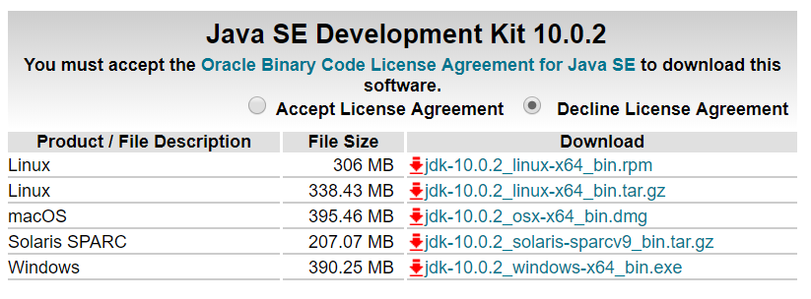
Hello, Java
Installation
JDK(Java Development Kit)
https://www.oracle.com/technetwork/java/javase/downloads/jdk10-downloads-4416644.html
Accept License Agreement → Download
Notes:
효율 굿굿

Slide 4
Hello, Java
Installation
JDK(Java Development Kit)
https://www.oracle.com/technetwork/java/javase/downloads/jdk10-downloads-4416644.html
Accept License Agreement → Download
Notes:
효율 굿굿

Slide 5
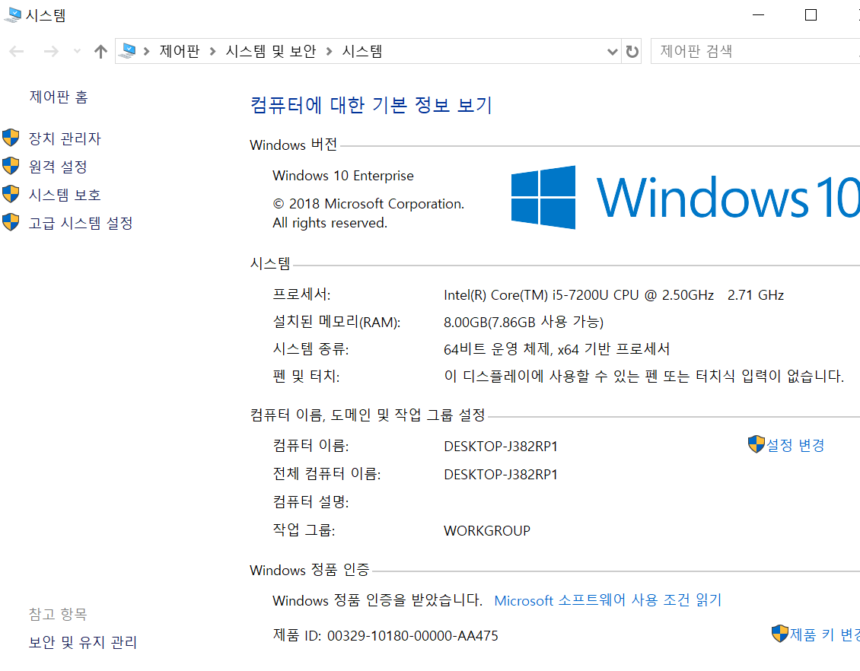
Hello, Java
Setting
C:\Program Files\Java\jdk-10.0.2\bin
환경변수 추가 [고급 시스템 설정] → [환경변수] → jdk/bin 폴더 추가
Notes:
효율 굿굿

Slide 6
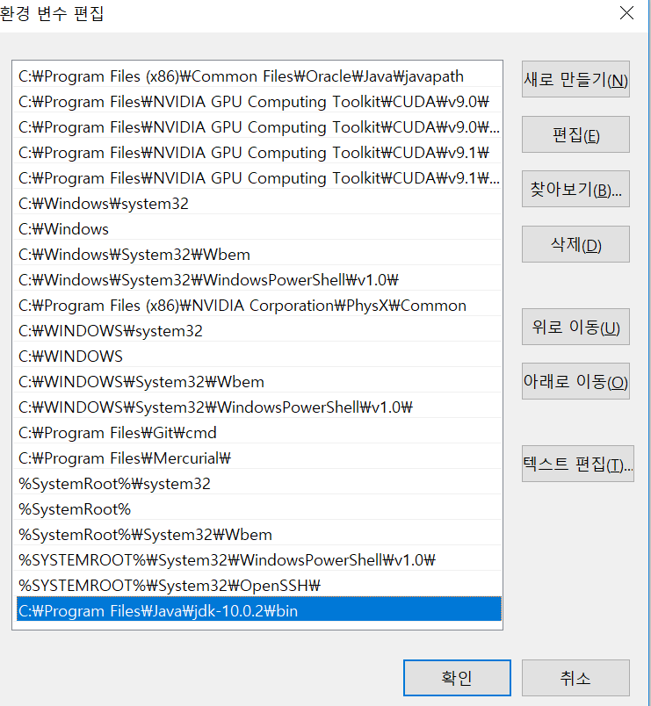
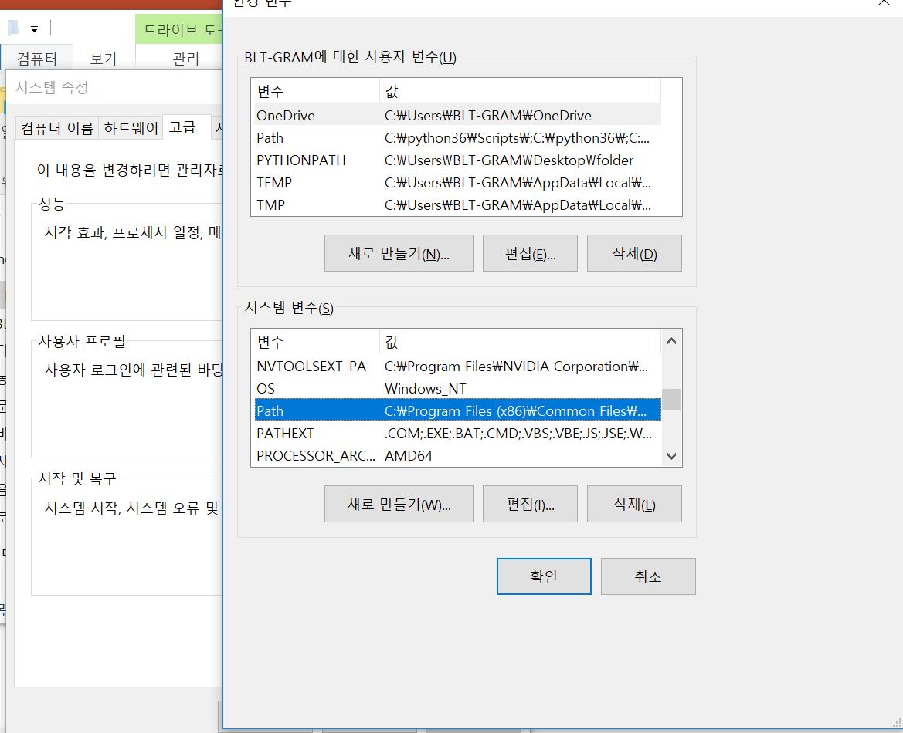
Hello, Java
Setting
C:\Program Files\Java\jdk-10.0.2\bin
환경변수를 지정해주면, 어느 위치에서 커맨드를 실행해도 자바 실행가능!
Notes:
효율 굿굿

Slide 7
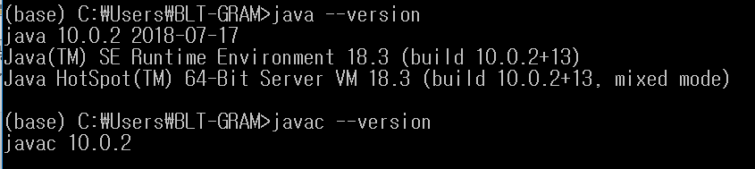
Hello, Java
Setting
[윈도우키] → “cmd“ 입력 → java –version, javac --version 타이핑
Notes:
효율 굿굿

Slide 8
Hello, Java
Coding
TEXT editor
Help writing code
Atom, Sublime Text, notepad++, Visual Studio Code …
IDE(Integrated Development Environment)
Coding + debugging + compile + …
Eclipse, Visual Studio, IntelliJ …
Notes:
효율 굿굿

Slide 9
Primitive Type
Data’s basic type
정수
int, long, short, byte → 대부분 int(4byte) 사용
부동소수점
Float, double → 대부분 double(8byte) 사용
문자
char → Java는 char말고 String을 더 많이 사용
boolean
true, false
Notes:
효율 굿굿

Slide 10
Variable / Operation
Variable
변수, 수학의 x,y,z 이런 느낌
자바는 타입 결합이 강함 (해당 타입 값만 저장 가능)
변수 선언, 이름, 초기화 (코드로 설명)
Operation
프로그래밍 언어에서 = 는 대입, 할당
C와 거의 같음
타입변환 ( p.39~p.40)
Notes:
효율 굿굿

Slide 11
String
String
문자의 sequence
예를들어, “hello”는 h, e, l, l, o 5개 문자로 구성
유니코드 문자면 전부 사용가능
Notes:
효율 굿굿

Slide 12
Input/Output
Input/Output
표준 출력 스트림
System.out
표준 입력 스트림
System.in
표준 입력 스트림 → Scanner → 표준 출력 스트림
Notes:
효율 굿굿

Slide 13
Flow Control
조건문
If
Switch case
반복문
while
do ~ while
for
enhanced for
Notes:
효율 굿굿

Slide 14
Array
Array
데이터의 연속
모든 데이터는 어레이로 만들 수 있다.
같은 항목들을 모을 때 사용
Notes:
효율 굿굿

Slide 15
Function
Function
코드를 한군데다 전부 쓰는게 아니라 여러군데 작성해서 이름만 간단하게 호출
코드의 재사용성, 길이, 가독성이 좋아짐
자바에서는 method라는 표현을 더 많이 씀 (객체지향)
C언어 처럼 function 작성순서는 상관 없슴
Notes:
효율 굿굿

